Slide 1


AppSheet i Google Apps Script za razvoj multiplatformskih mobilnih aplikacija
Napredno softversko inženjerstvo
Predmetni profeosr:
dr Aleksandar Milosavljević,
vanredni profesor
Student:
Maša Radenković
1264

Slide 2
Uvod
Mobilne aplikacije kao neizostavan deo naše današnjice
Podacima-vođene mobilne aplikacije
gradski prevoz, planeri, kalendari, katalozi, fitness aplikacije
olakšavaju svakodnevni život
Organizacijama je u interesu lakše i brže dostavljanje mobilnih aplikacija bez obzira na operativni sistem i model uređaja
vremenski zahtevno i skupo razvijanje posebnih aplikacija za različite platforme
trend poslednjih godina – multiplatformske mobilne aplikacije, ali razvoj i dalje potrebne solidne programerske veštine

Slide 3
Ciljevi
Jedno od rešenja – platforme za jednostavniji razvoj multiplatformskih MA
oslanjaju se na infrastrukturu u oblaku
brži razvoj sa mnogo manje koda
brzo dostavljanje novih funkcionalnosti bez ponovne instalacije
Pregled
Upoznavanje sa AppSheet platformom
Upoznavanje sa Google Apps Script tehnologijom
Primena Google Sheets dokumenata za skladištenje podataka
Primeniti pristup na volonterskoj aplikaciji namenjenoj pomoći osobama u toku COVID-19 pandemije

Slide 4
Predloženi pristup
Mobilna aplikacija generisana na osnovu Google Sheets dokumenata od strane AppSheet-a
Apps Script trigeri kao odgovor na događaje u aplikaciji
implementacija poslovne logike i pomoćnih funkcija
indirektna modifikacija ćelija Google Sheet dokumenata

Slide 5
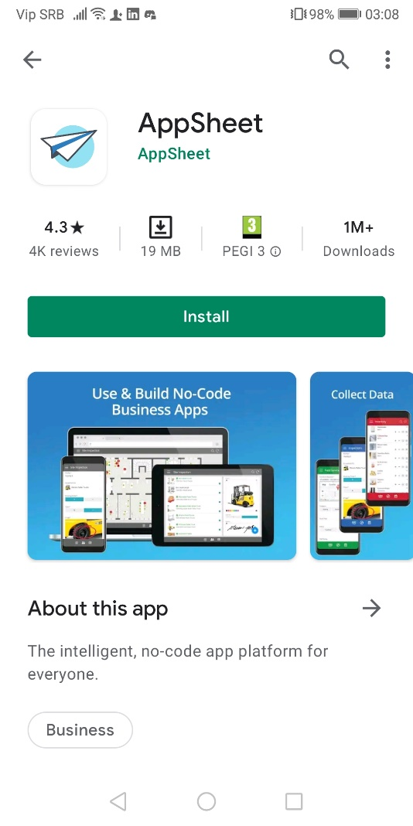
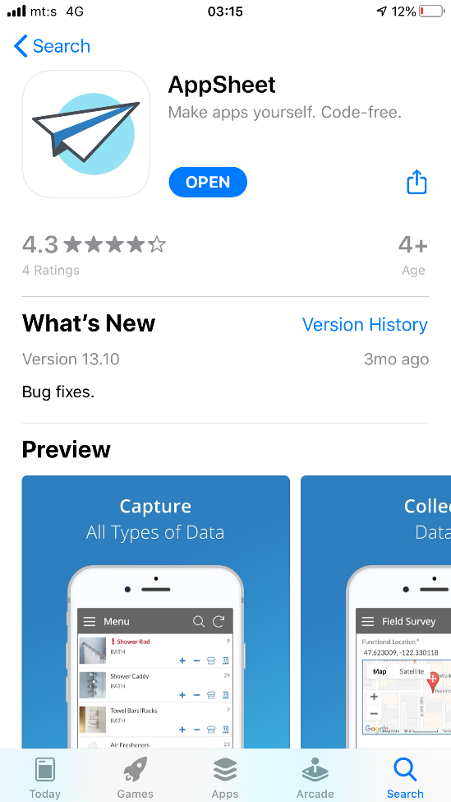

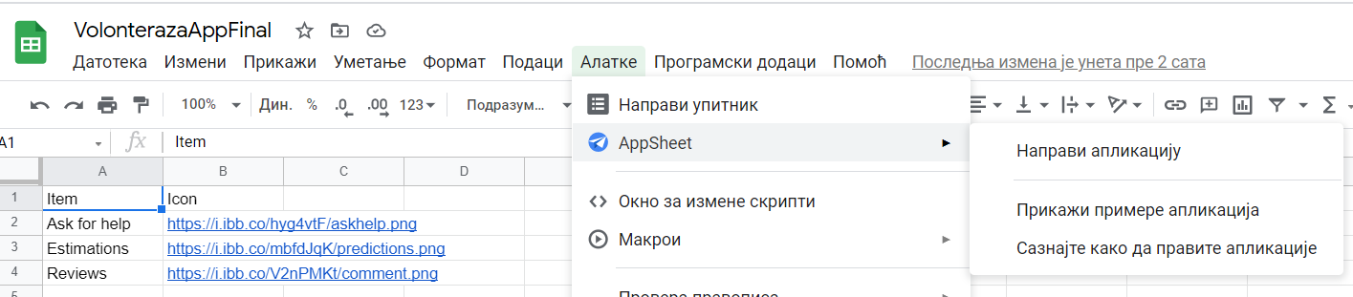
AppSheet
Online platforma za brz i lak razvoj multiplatformskih MA
Koristi izvore podataka u oblaku(Google Sheets, MySQL...)
Nastao 2014. godine, a pridružen Google-u januara 2020
Od skoro tesna integracija sa Google Sheets servisom
Pristupa se online uz povezivanje Google naloga
Kao rezultat generiše mobilnu i web aplikaciju
Besplatan za razvoj prototipa i što se tiče ličnih potreba
do 10 beta/test korisnika
Potrebna instalacija AppSheet klijenta i aktivna internet konekcija za korišćene razvijenih aplikacija
klijenti dostupni na Google Play i Apple Store: iOS: 41.2MB, Android: 19MB
oslanja se na infrastrukturu u oblaku

Slide 6
Postojeće AppSheet aplikacije
Nadzor i upravljanje otpadom
S. K. Arumugam, R. Muhamad, K. Yahya, “Mapping of construction waste for eco-costs per value ratio (EVR) index using Google My Maps in Shah Alam, Malaysia”, ICONBUILD & RCCE 2019, pp. 1-9, 2019. https://doi.org/10.1088/1757-899X/849/1/012046
Evidencije zdravstvenih kartona
D. S. Wijesekara et al., “Developing an electronic record keeping system at a paediatric clinic in Colombo South Teaching Hospital, Sri Lanka”, Sri Lanka Journal of Child Health, 49(2), pp.116–124, 2020.
Nadzor potrošnje vode od strane biljaka
P. Samutrak, C. Kangvaravoot, “Application to Calculate Potential Evapotranspiration”, International Journal of Applied Computer Technology and Information Systems: Volume 7, No.1, pp. 35-40, 2017.
Evidencija robe u magacinu
N. Harraz, “Online Monitoring of On-Shelf Availability”, International Conference on Industrial Engineering and Operations Management 2018, pp. 450-461, 2018.
Evidencija i nadzor zelenih površina
L. Martins, F. Macedo, S. Saraiva, "IDTREE: a mobile app for the management of urban trees", Revista de Ciências Agrárias, 2018, 41(Especial), pp. 31-38, 2018. https://doi.org/10.19084/rca.17064

Slide 7
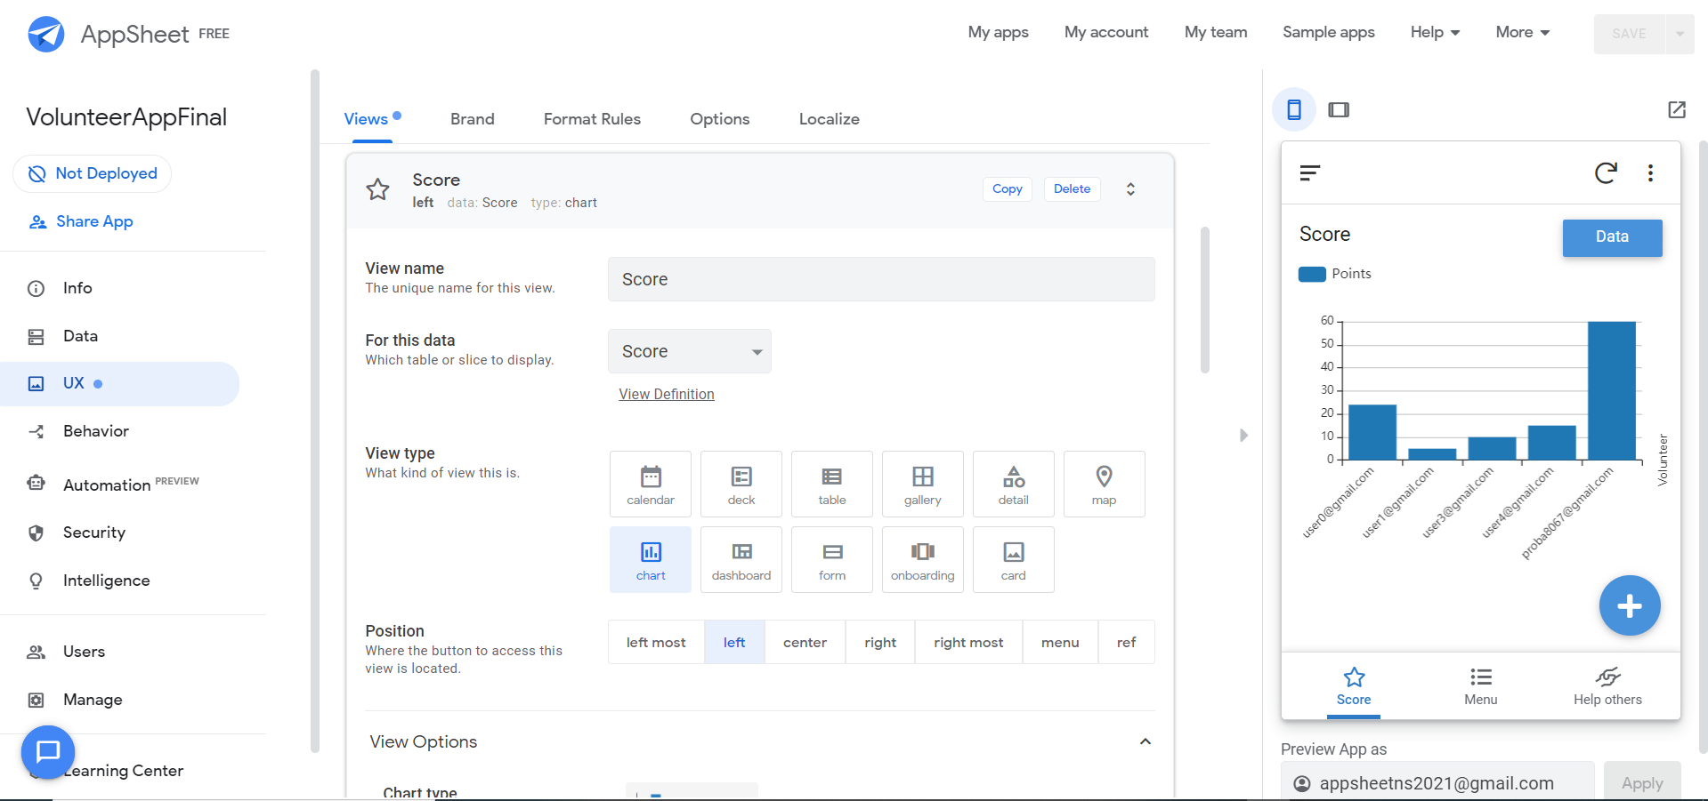
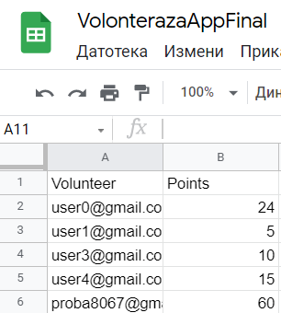
Behavior – definicija ponašanja
App, Data, External, Group
Automation – eksperimentalno
Security – filteri i ograničenja
Intelligence – funkcionalnosti AI
Users – lista korisnika, linkovi, notifikacije
Manage – verzije, pretplata
Pregled platforme
Glavne stavke
Info – opis, naziv, ikonica, greške
Data – uvoz tabela i formule
UX – kreiranje pogleda

Slide 8
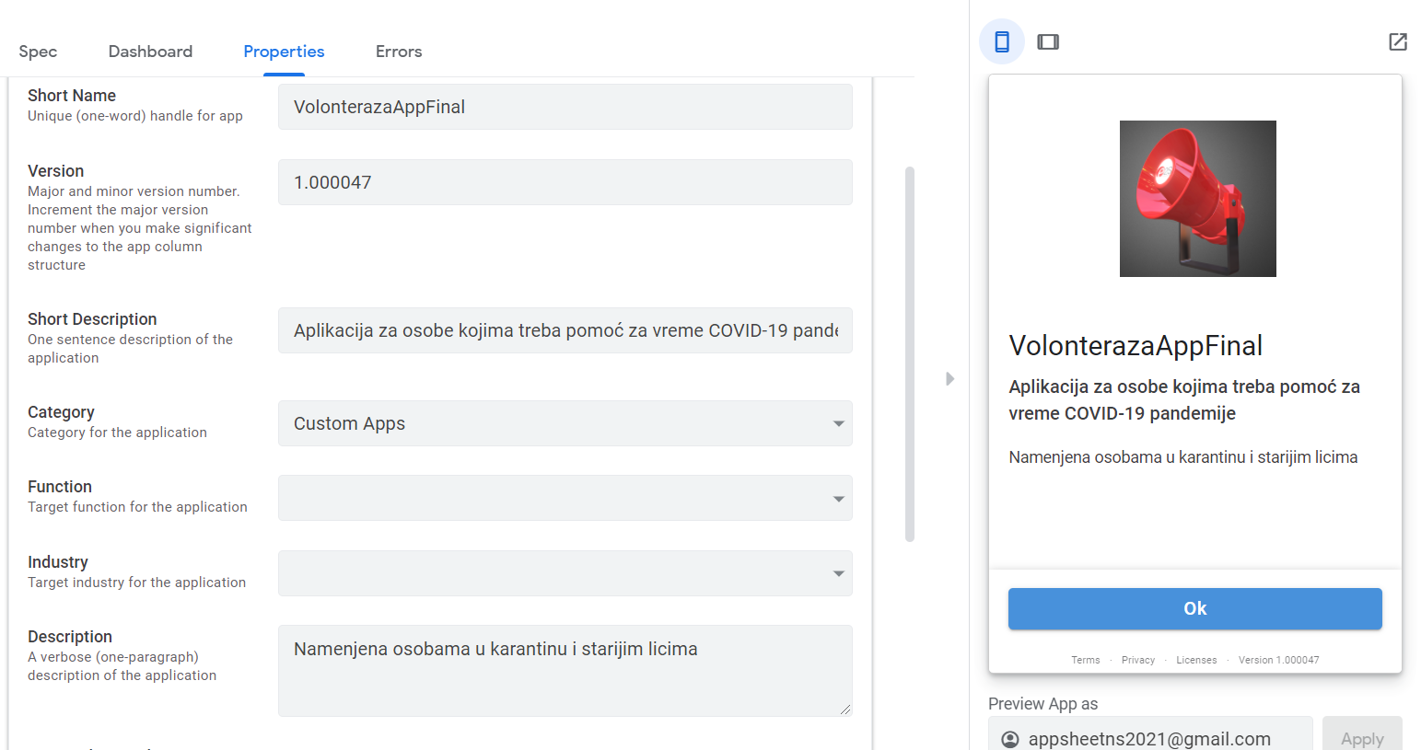
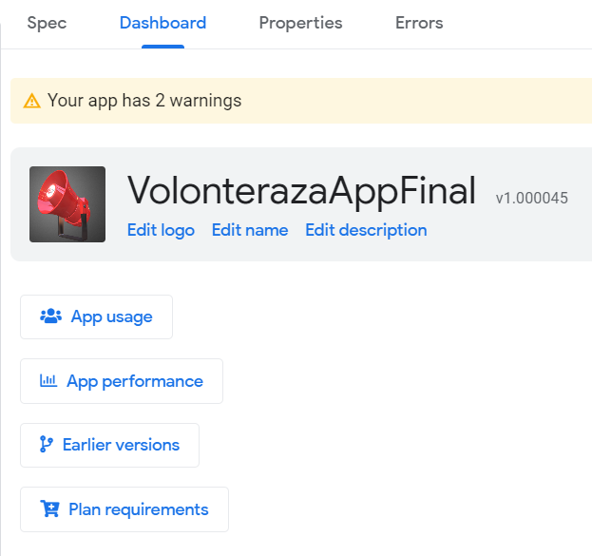
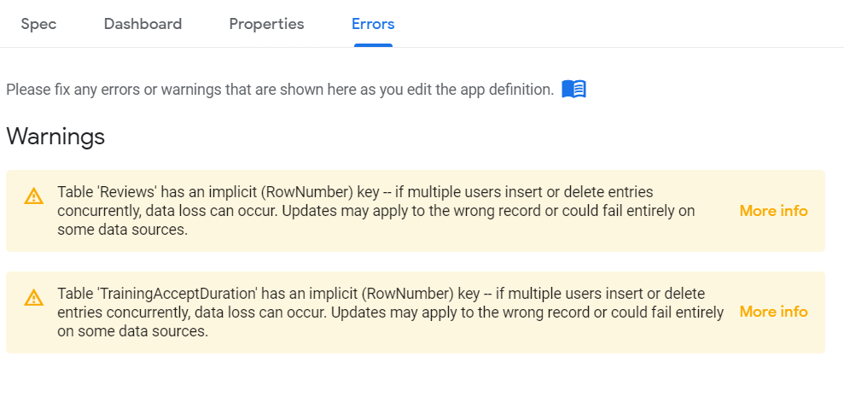
Info
Dizajn about sekcije u aplikaciji
Naziv aplikacije, opis, ikonica, verzije
Pregled grešaka i upozorenja

Slide 9
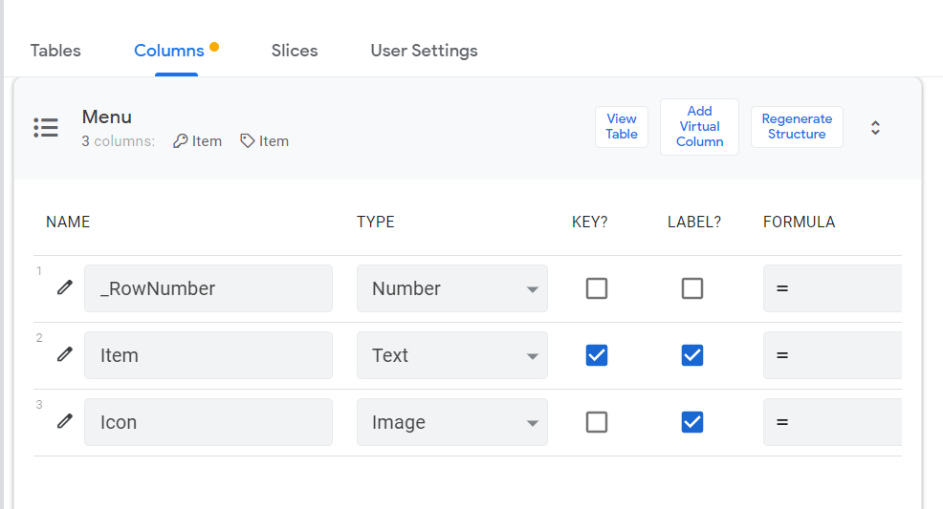
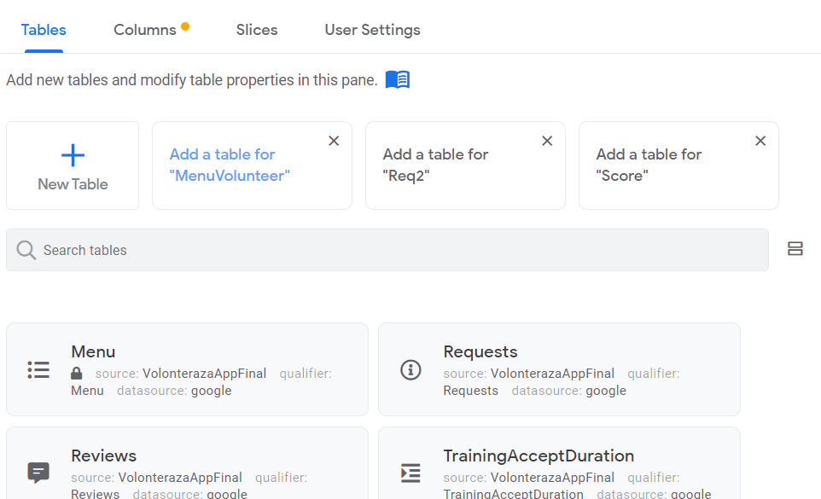
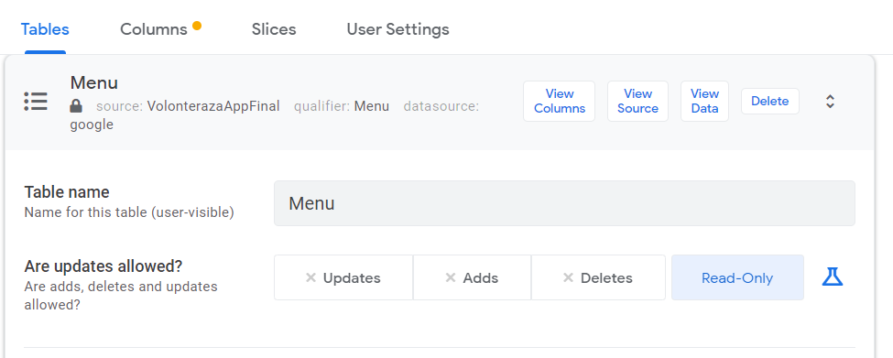
Data
Ručno podešavanje tipova, ključeva, sakrivanje kolona i dodavanje virtuelnih
Pregled uveženih tabela i uvoz novih
Skup dozvoljenih CRUD operacija

Slide 10
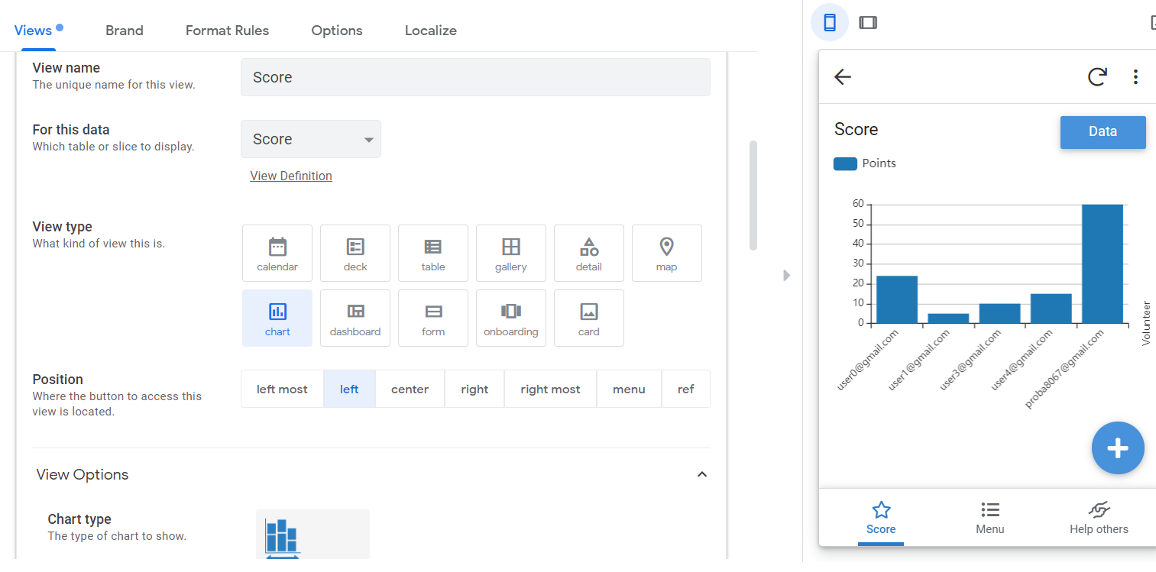
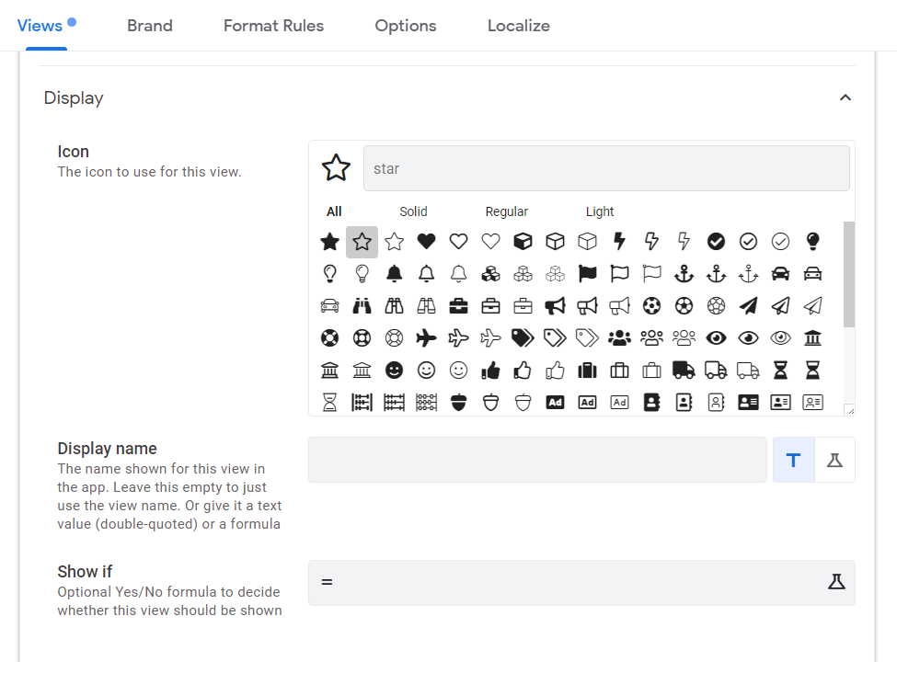
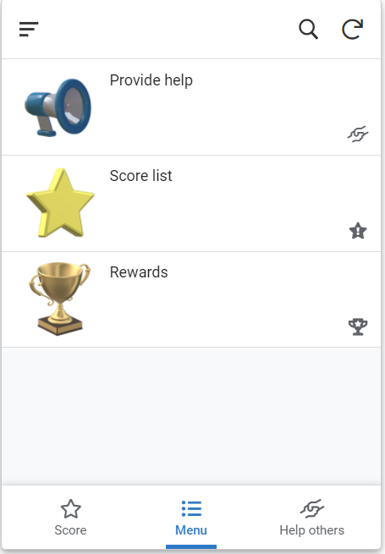
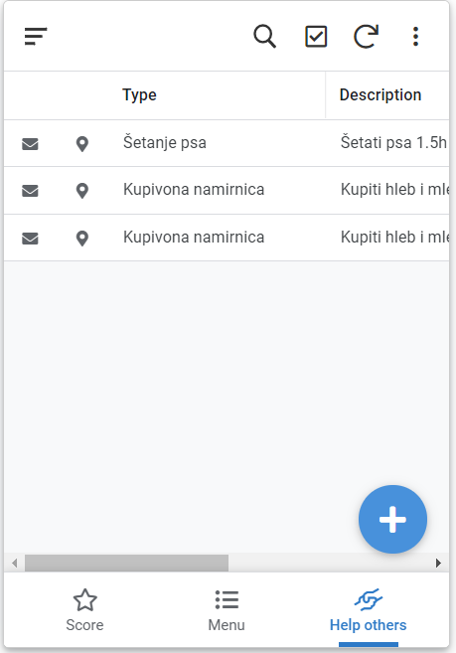
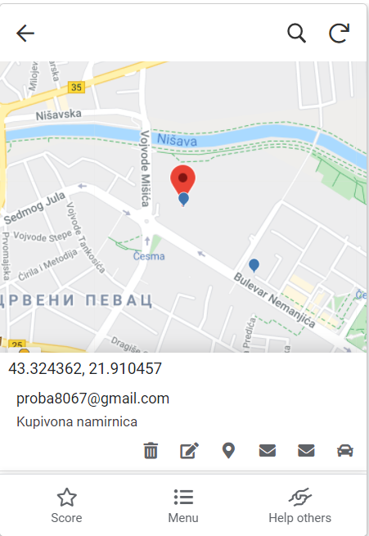
UX – Pogledi na podatke
Izbor ikonice i logičkog uslova kada se pogled prikazuje
Pregled u aplikaciji i kreiranje novih
Chart, deck, table, map…

Slide 11
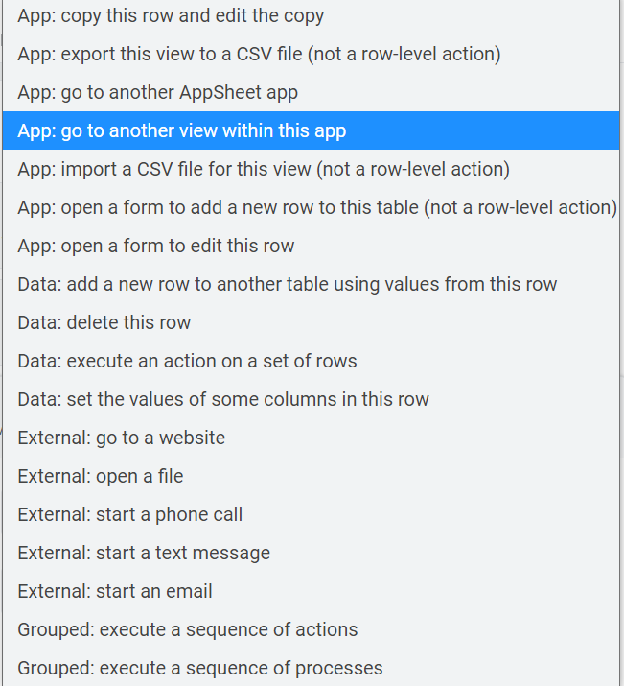
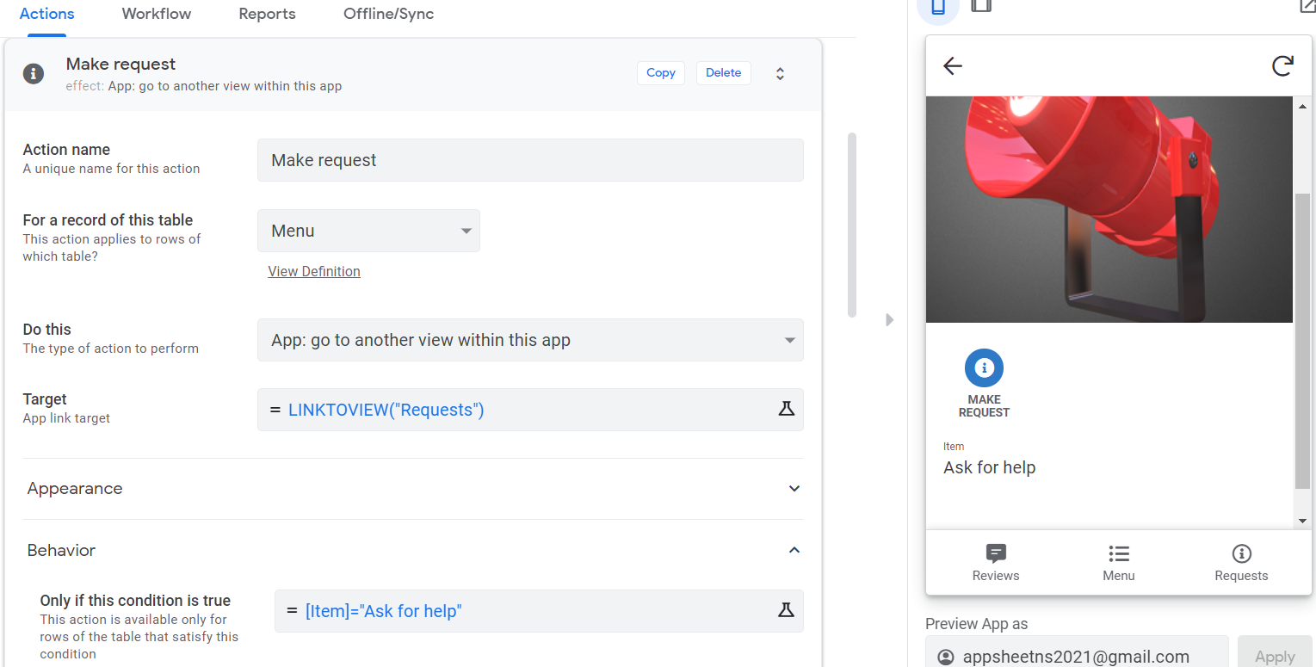
Behavior – akcije (dugmići)
Definicija jednostavnih akcija, koje predstavljaju pravila ponašanja aplikacije
Prelazi između pogleda, slanje emaila, poziv, SMS, eksterni sajt , fajl , brisanje vrste, sekvenca akcija...
Primer za prelaz između pogleda (Menu->Requests)
Izbor tabele
LINKTOVIEW(“Ime pogleda”) – promena pogleda
[Item]=“Ask for help” – uslov kada se prikazuje ikonica akcije
Lista svih dostupnih akcija

Slide 12
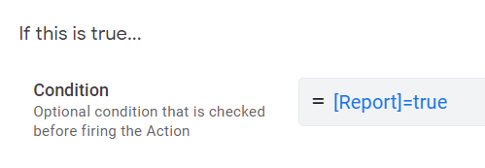
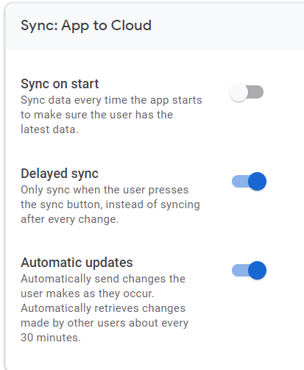
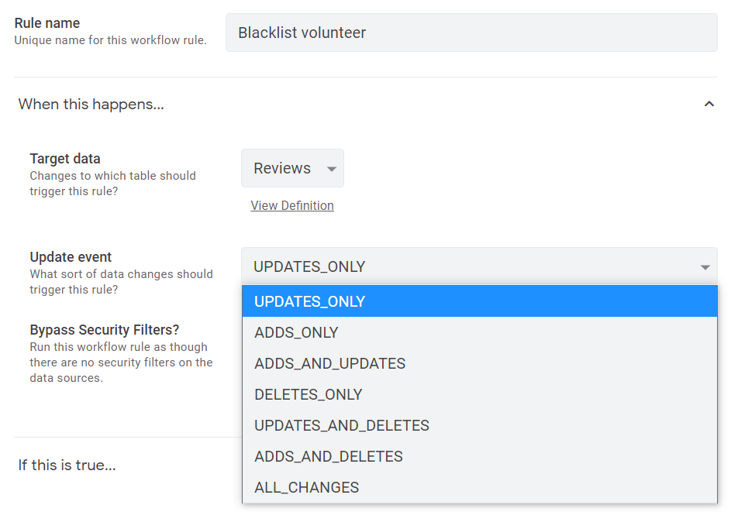
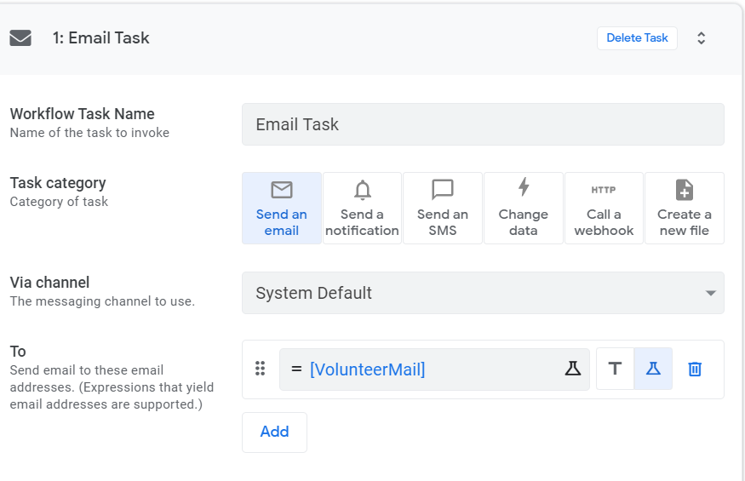
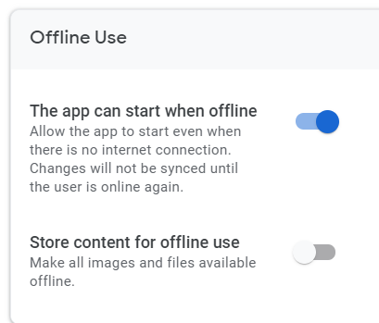
Behavior – workflow i sinhronizacija
Jednostavni trigeri
Različite strategije sinhronizacije
Događaj koji okida
Uslov okidanja
Akcija
Nepraktično za složenije operacije nad više tabela i periodične trigere koji su samo dostupni u PRO verziji (bolje Apps Script)
Događaji
Akcija kao odgovor: mail, HTTP zahtev…

Slide 13
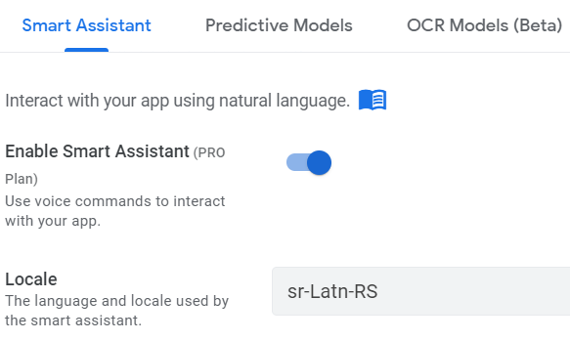
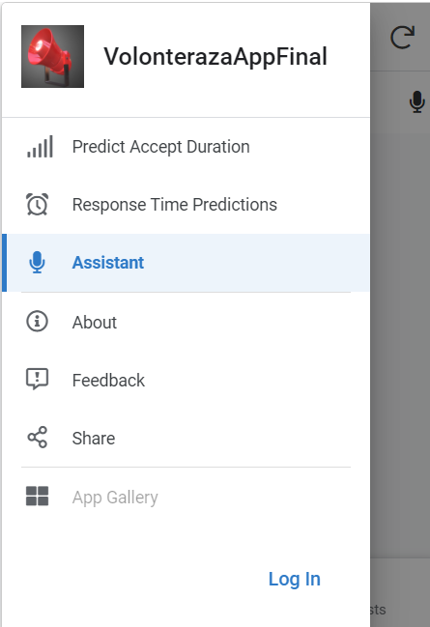
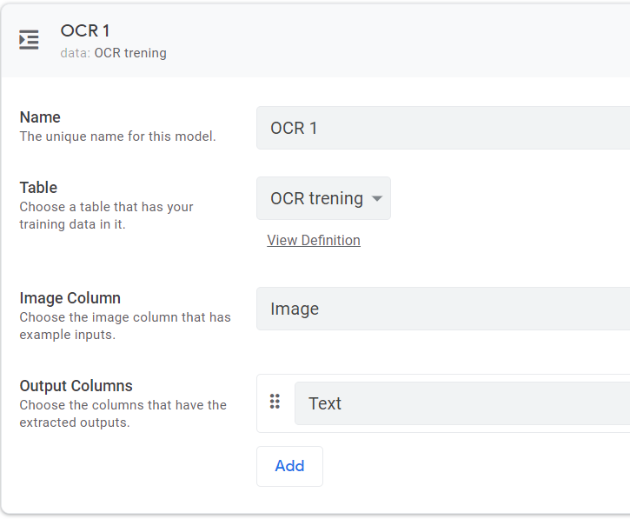
Intelligence – AI funkcionalnosti
U besplatnoj verziji dostupno
Glasovne komande
Optičko prepoznavanje karaktera
Sami definišemo skup za trening
Trening nad Google Sheets tabelom
Dve kolone: link na sliku i tekst
Na osnovu slike se
predviđa tekst
Prediktivni modeli
Tipovi vrednosti
Numeričke vrednosti
Enum
Yes/No
Glasovne komande – automatski se ugrađuju u aplikaciju
Kreiranje OCR modela

Slide 14
Predictive models
Najmanje 25 unosa neophodno za trening modela
Traje nekoliko minuta za oko 30 unosa (2 nezavisne, 1 zavisna promenljiva)
Prethodno je neophodno pripremiti skup podataka
Da bi se kreirao model treba uneti
Naziv modela
Odabrati ulazne promenljive
Odabrati promenljivu koja se predviđa
Nakon završetka treninga
Vreme
Preciznost
Formula za poziv predikcije
PREDICT(“NazivModela”)

Slide 15
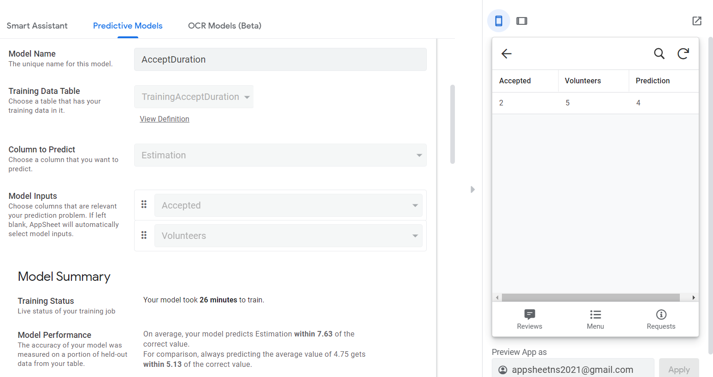
Primer 1: Predviđanje prosečnog vremena odgovora na zahtev
Predviđana promenljiva
Procenjeno vreme čekanja
Ulazne promenljive
Broj prihvaćenih zahteva
Trenutno se opslužuju
Ukupan broj volontera
Ne uzimaju se u obzir sa crne liste
Broj prihvaćenih zahteva [ceo broj] | Ukupan broj volontera [ceo broj] | Procenjeno vreme čekanja [minuti]

Slide 16
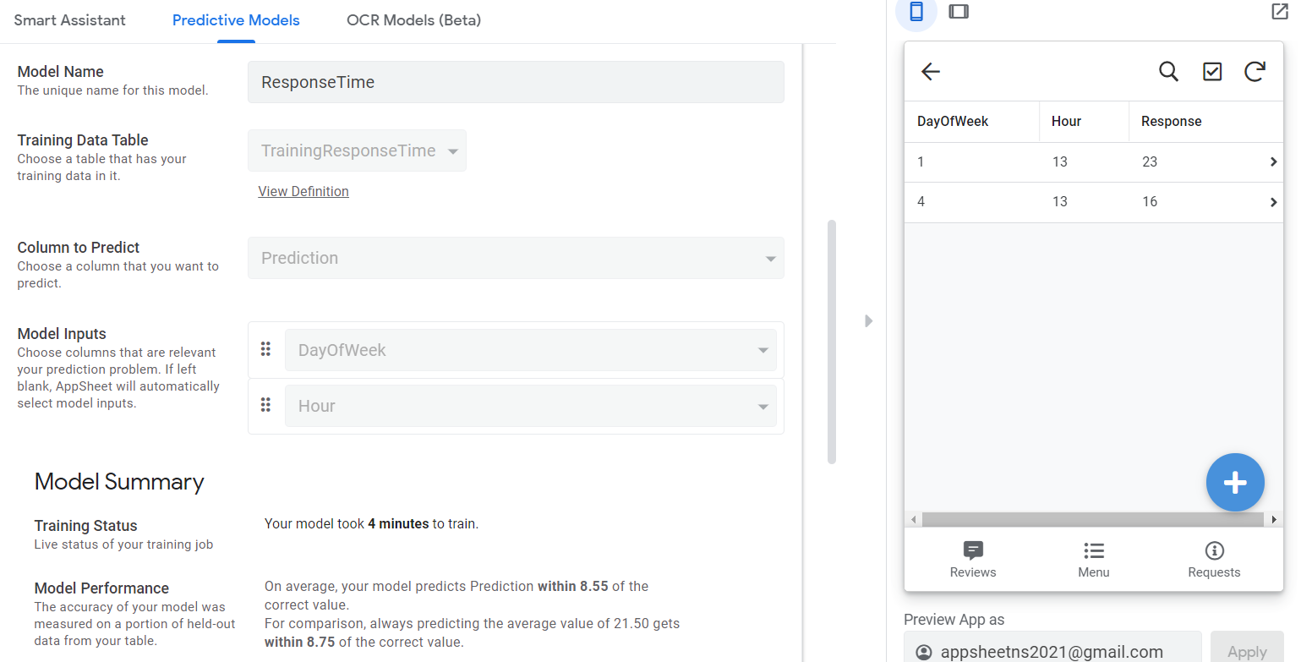
Primer 2: Procena prosečnog vremena ispunjenja zahteva
Predviđana promenljiva
Procenjeno opsluživanja zahteva
Ulazne promenljive
Dan u nedelji
Sat u toku dana
Dan u nedelji [ceo broj: 1-7] | Sat u toku dana [ceo broj: 1-24] | Procenjeno vreme opsluživanja zahteva [minuti]

Slide 17
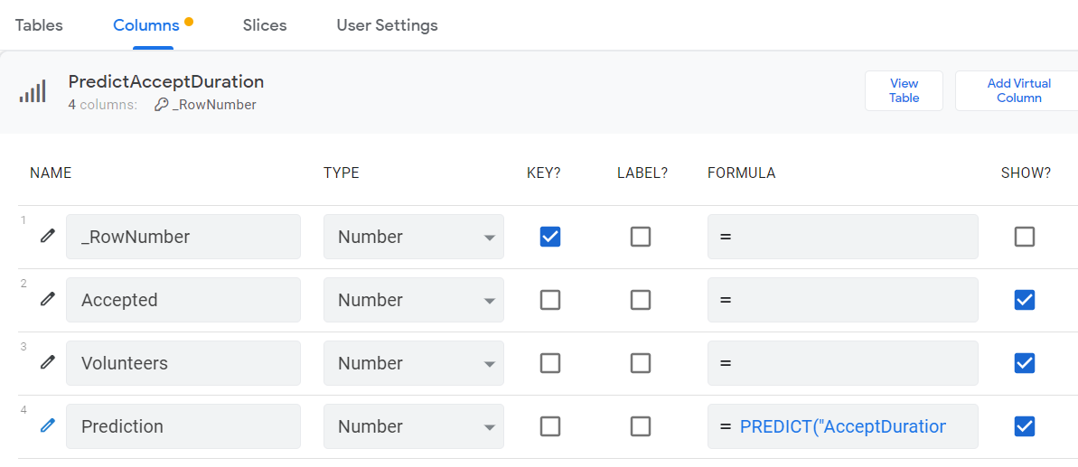
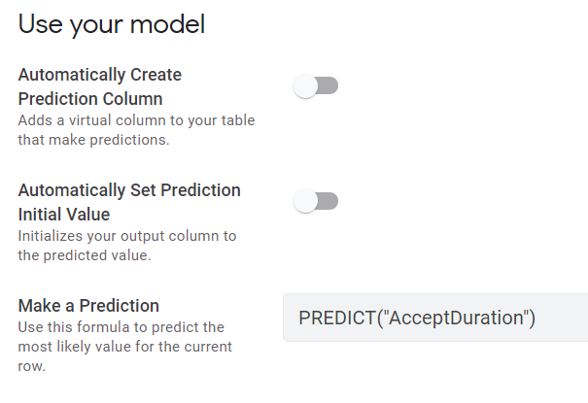
Dodavanje virtuelnih kolona
Obavlja se u Data->Columns meniju
Koriste se za formule koje izračunavaju vrednosti na osnovu postojećih kolona
Numeričke, logičke, string operacije
Vrednost kolone se uzime kao [ImeKolone], primer: [BrojZahteva]/[BrojVolontera]
Virtuelne kolone za predikcije
PREDICT(“NazivModela”)
Automatski dodate u trening tabeli nakon treninga
Slaganje po imenu kolona nezavisnih promenljivih

Slide 18
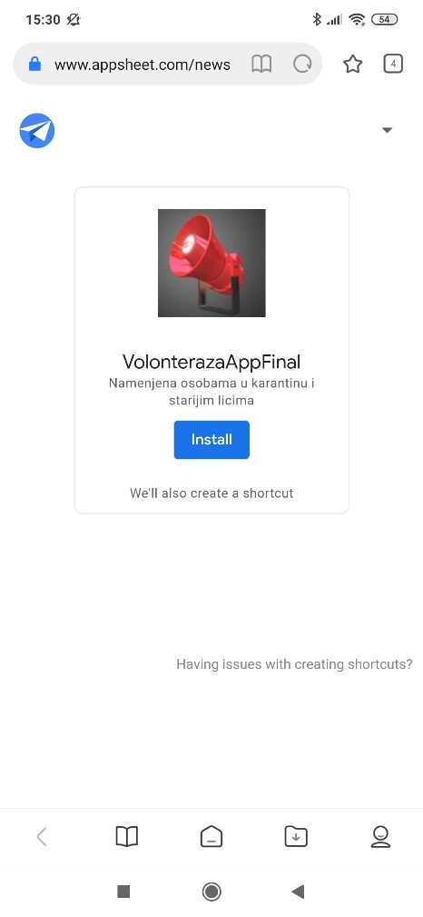
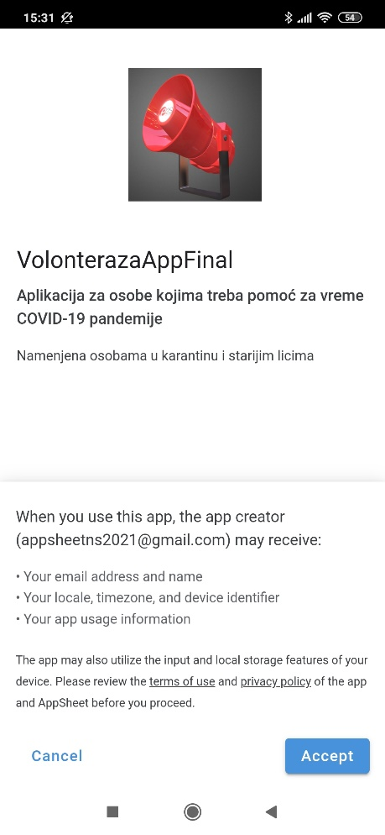
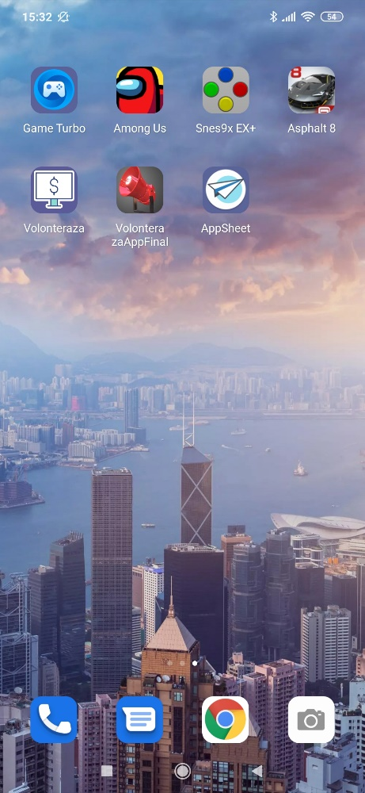
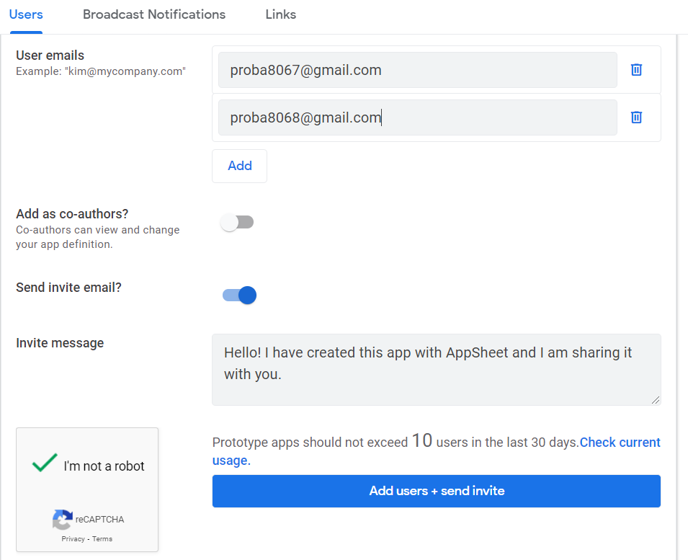
Users – Lista korisnika
Ručno dodavanje korisnika preko email adresa
Mail sa linkom za pristup aplikaciji
Ograničenje u besplatnoj verziji
Ne sme se prekoračiti više od 10 korisnika u poslednjih 30 dana
Korisnici opciono mogu biti dodati kao ko-autori
Dobijaju pristup projektu na AppSheet platformi preko linka
link

Slide 19
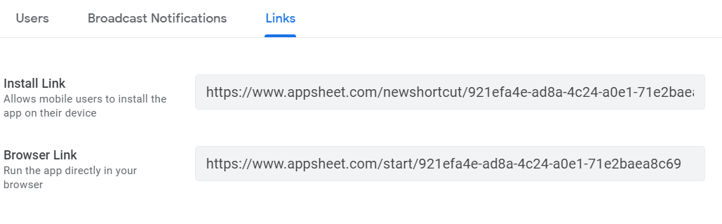
Users – Linkovi za pristup
Korisnici već moraju biti dodati u listu
Link za pristup web aplikaciji
Zahteva login na Google nalog
Volonter
https://www.appsheet.com/start/22b0c12b-03a5-4266-a65a-d2190a3ec69b
Potražilac pomoći
https://www.appsheet.com/start/921efa4e-ad8a-4c24-a0e1-71e2baea8c69
Link za instalaciju na mobilnom uređaju
Neophodan AppSheet klijent + Google nalog
Ikonica u meniju
Prednost: mogućnost keširanja i offline pristupa
Volonter
https://www.appsheet.com/newshortcut/22b0c12b-03a5-4266-a65a-d2190a3ec69b
Potražilac pomoći
https://www.appsheet.com/newshortcut/921efa4e-ad8a-4c24-a0e1-71e2baea8c69

Slide 20
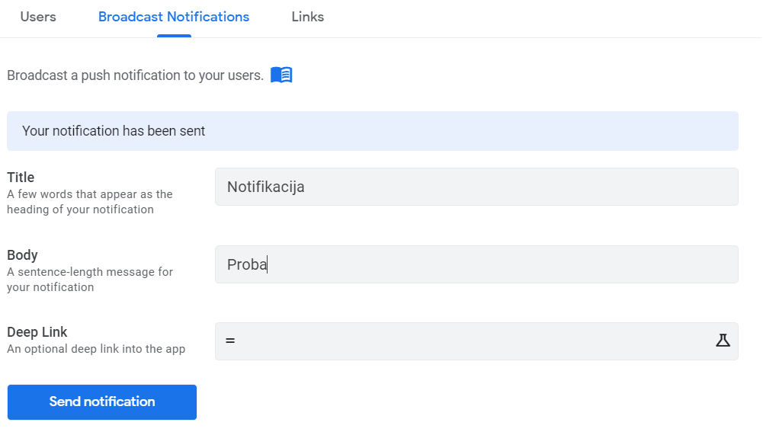
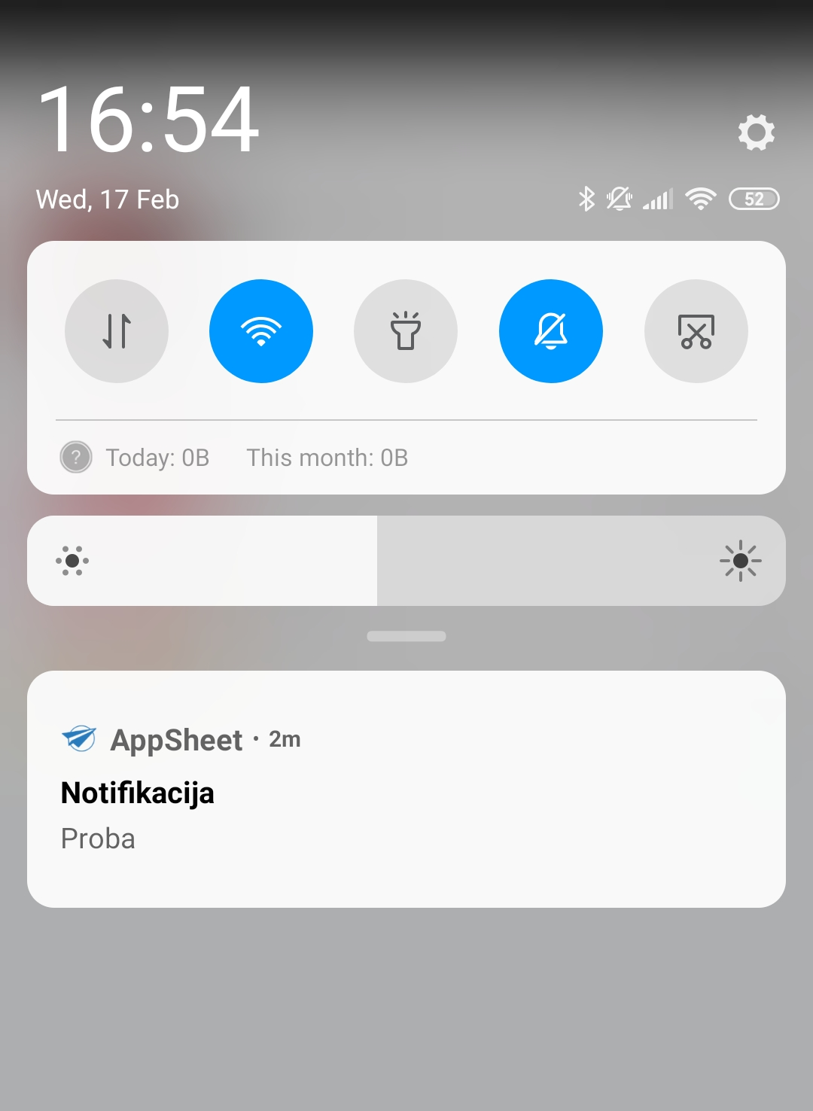
Users – Broadcast notifications
Svim korisnicima aplikacije se šalje notifikacija sa zadatim tekstom
Neophodno je da imaju instaliran AppSheet klijent

Slide 21
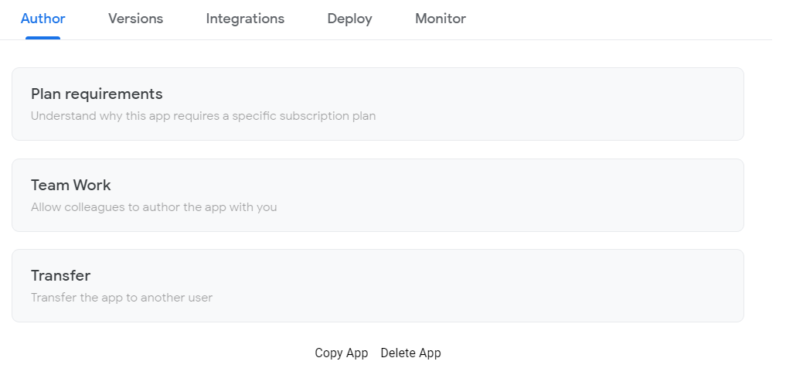
Manage – Author
Generisanje preporučenog pretplatničkog plana za komercijalnu verziju aplikacije
Razmatraju se u obzir korišćene funckionalnosti
Timski rad
Da li je javno dostupna na sajtu AppSheet kao template
Ponuditi aplikaciju, ali bez detalja implementacije
Preneti vlasništvo nad projektom nekom drugom korisniku
Napraviti kopiju projekta
Obrisati projekat

Slide 22
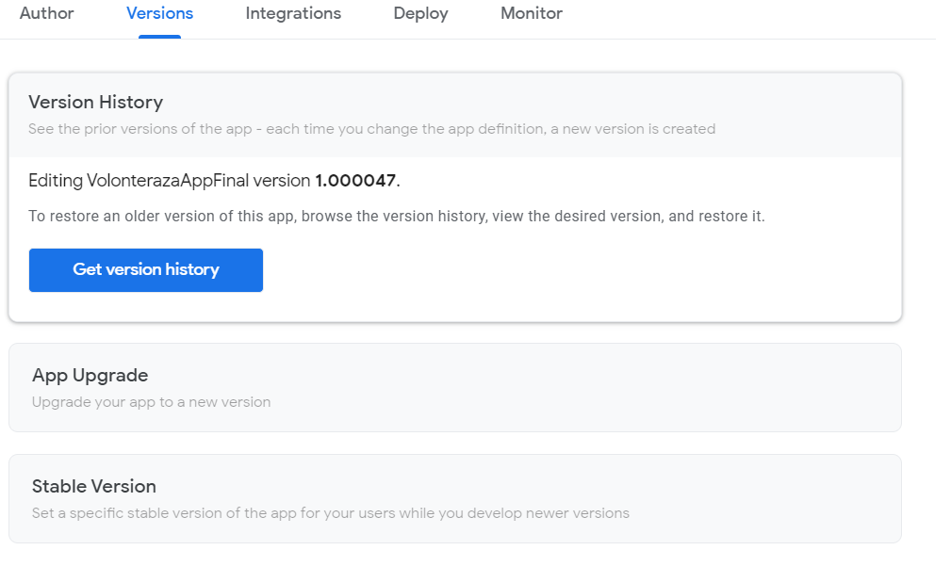
Manage – Versions
Pregeled istorije verzija
Specificiranje stabilne verzije
Podrazumevano, korisnici vide zadnju verziju
Specificiranjem stabilne verzije korisnici vide odabranu verziju
Moguće je vratiti se na neku od backup-ovanih verzija
Nakon svakog pritiska na SAVE se čuva nova verzija

Slide 23
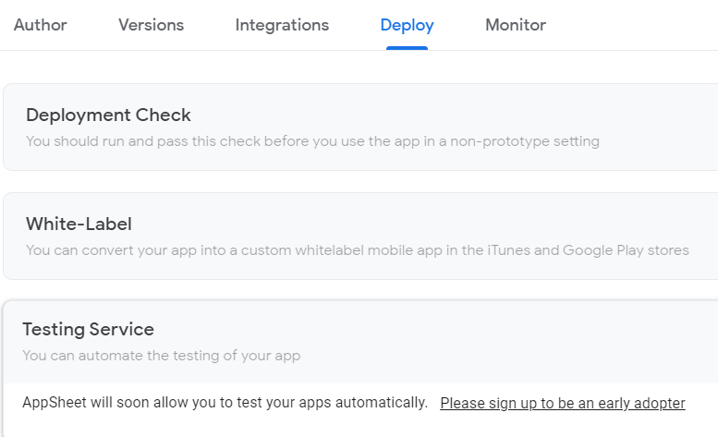
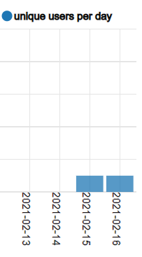
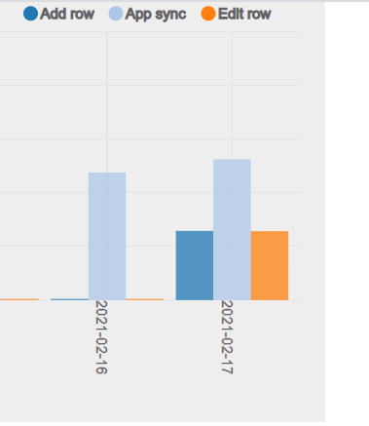
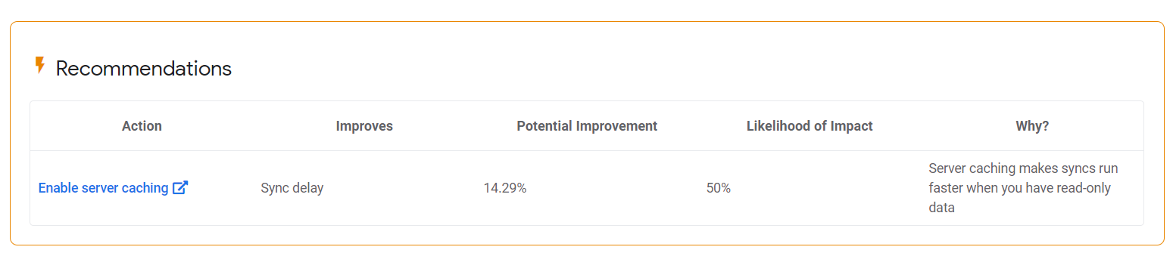
Manage – Deployment and Monitoring
Provera validnosti projekta pre stavljanja u rad (komercijalno)
Kreiranje tradicionalne Google Play ili App Store aplikacije
Traži PRO licencu, cena zavisno od broja korisnika koji se očekuju
Servis za automatsko testiranje
Još uvek nije dostupna funkcionalnost (beta prijave)
Monitoring
Daje uvid u broj korisnika koji su pristupali aplikaciji dnevno
Vrste i broj operacija po datumu
Automatska analiza performansi i preporuke za optimizaciju (PRO verzija)

Slide 24
Koraci u kreiranju aplikacije
Uvoz podataka iz izvora – Google Sheets
Modifikacija tipova podataka, vidljivosti i dozvoljenih operacija
Kreiranje prediktivnih modela i pisanje formula
Dodavanje virtuelnih kolona
Promena dizajna i prikaz podataka
Deck, tabele, grafikoni, pite, histogrami, mapa, kalendar
Definicija ponašanja
Akcije prelaza, prosti trigeri
Kreiranje liste i distribucija linkova za instalaciju/pristup korisnicima
([BrojZahteva]/[BrojVolontera]
PREDICT(“ImeModela”)
LINKTOVIEW("NazivPogleda")

Slide 25

Google Apps Script
Framework i i online razvojno okruženje za proširenje G Suite servisa u oblaku
Gmail, Google Docs, Google Forms, Google Slides, Google Transalte, Google Sheets
Nastao 2009. godine kao sporedni proizvod Google Sheets tima
Zasnovan na sintaksi JavaScript 1.6 i ECMAScript 5 API
Mogućnosti
razvoj specijalizovanih menija, dijaloga, kontrola i dodataka
interakciju i koordinacija više servisa upotrebom Apps Script-a
trigeri kao odgovor na događaje
U primeru aplikacije
manipulacija Google Sheets tabelama
slanje mail-ova programski
trigeri za implementaciju poslovne logike

Slide 26
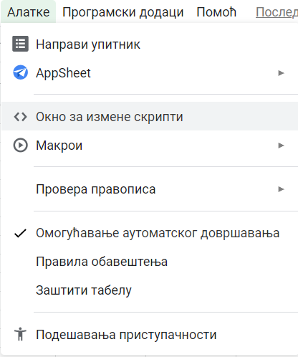
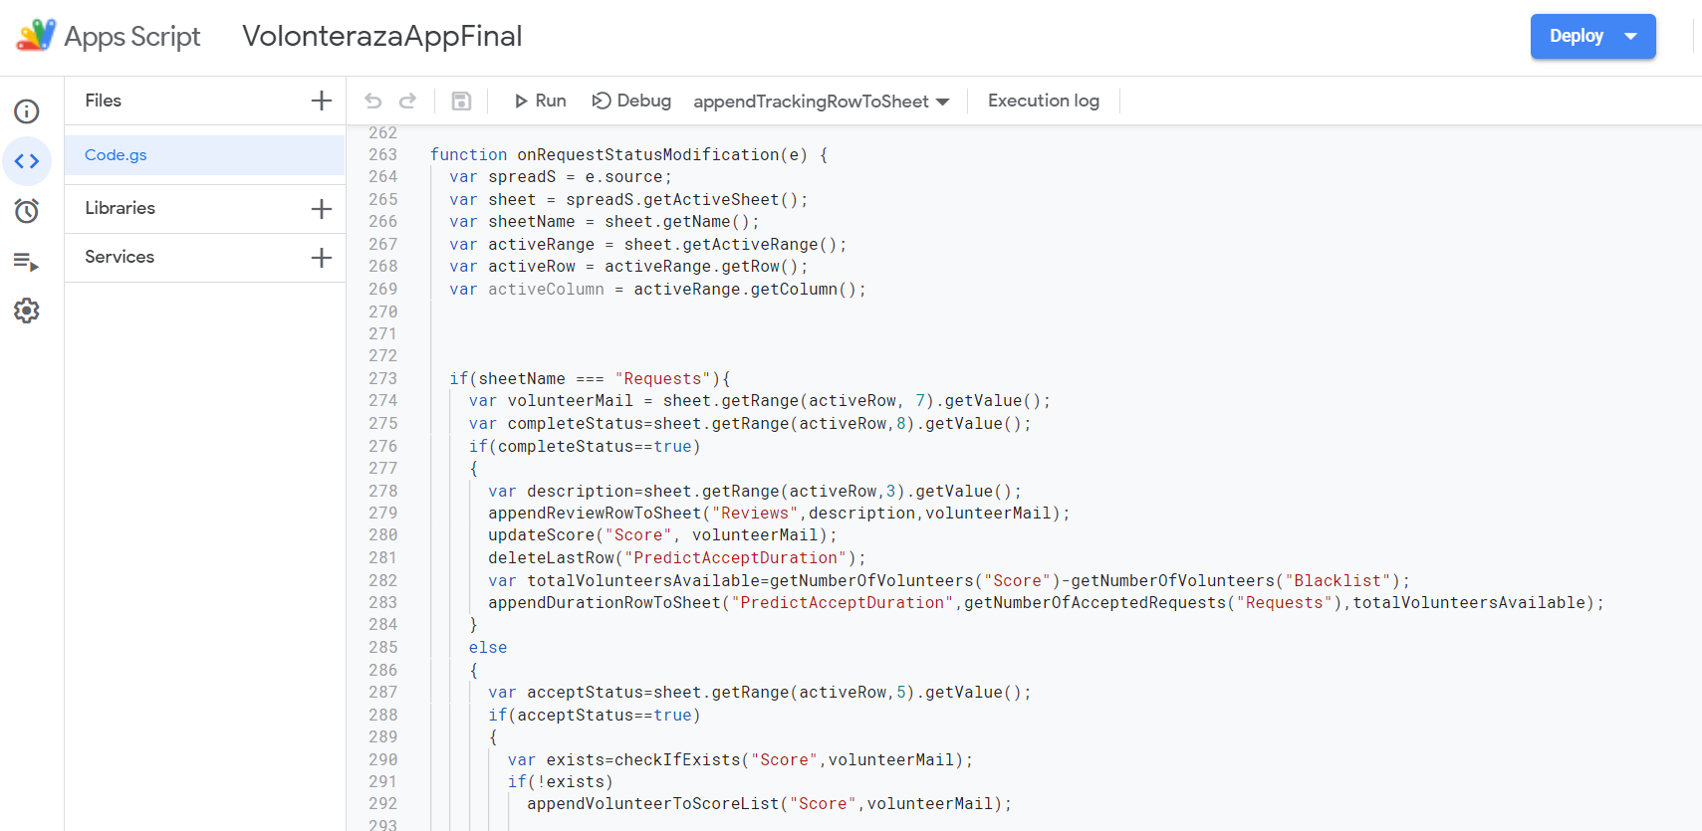
Apps Script razvojno okruženje
Skripte se izvršavaju na Google infrastrukturi u oblaku
Kompletno online razvojno okruženje
https://script.google.com/home
Može se pristupiti iz Google Sheets-a
Alatke->Okno za izmene skripti
skripta se vezuje za taj dokument
Prednosti
Automatska kontrola verzija, backup
Koristi se Google Cloud infrastruktura
ne vodimo računa o serverima i njihovoj konfiguraciji
Mane
Limit na dnevnom nivou
svaka operacija ima svoju cenu

Slide 27
Apps Script kvote i ograničenja
Podložne izmenama
Detaljan pregled dnevnih kvoti za besplatne naloge
https://developers.google.com/apps-script/guides/services/quotas
Aspekat | Ograničenje/kvota
Vreme izvršenja skripte | Najviše 6 minuta
Broj skripti | Najviše 30 aktivnih odjednom
Veličina tela mail-a | 200kb po poruci
Broj primalaca po poruci Change(e) | 50 odjednom
Veličina attachment-a | 25MB
Ukupan broj primalaca email poruka | 100 dnevno
Pozivi Google Transalate | 5000 dnevno
Broj trigera | 20 po skripti

Slide 28
Apps Script Trigeri
Dve vrste tirgera
Simple
isključivo se aktiviraju direktnim operacijama unutar dokumenta
ograničeni na proste manipulacije nad dokumentom ili ćelijama (bojenje, ažuriranje sadržaja, brisanje)
Installable
mogu se aktivirati i iz drugih servisa
podržavaju i dodatne biblioteke za G Suite servise (Gmail, Youtube i slično)
Korišćeni Installable trigeri za Google Sheets koji se aktiviraju promenom vrednosti ćelije iz AppSheet aplikacije
Triger | Opis
onOpen(e) | Aktivira se kada korisnik koji ima odgovarajuće dozvole za uređivanje otvori Google Sheets doc.
onInstall(e) | Aktivira se kada korisnik instalira dodatke ili proširenja za Google Sheets.
onEdit(e) | Aktivira se izmenom vrednosti jednog ili više polja Google Sheets dokumenta (direktno).
onChange(e) | Aktivira se izmenom strukture tabele (broja vrsta ili kolona) ili unosom vrednosti.
onSelection Change(e) | Izvršava se nakon selekcije jednog ili više polja u Google Sheets dokumentu.

Slide 29
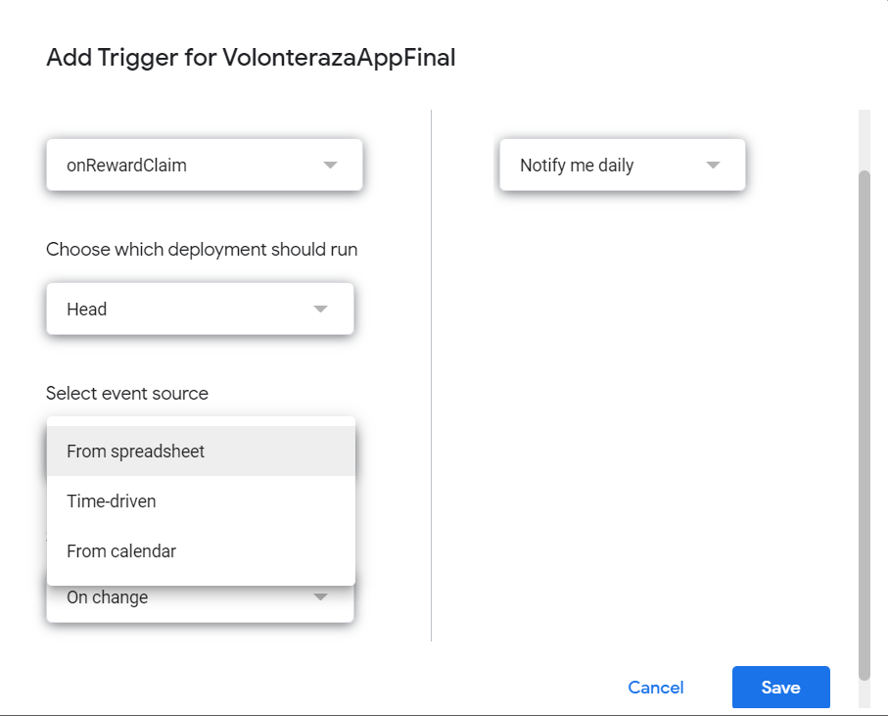
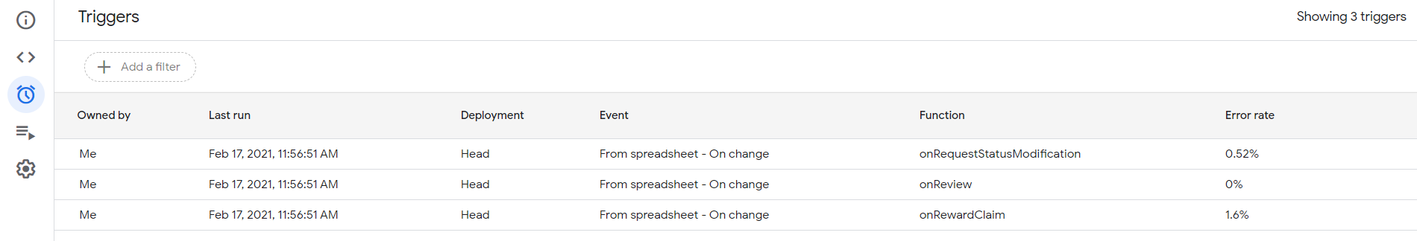
Installable trigeri
Dodaju se iz Triggers menija u Apps Script okruženju
Tri načina aktivacije
Iz dokumenta
Događaji u kalendaru
Vremenom-upravljani
Periodično, zadatog datuma, u specificiranom trenutku
Naziv Apps Script funkcije
Dodavanje novog

Slide 30
Google Sheets klase - SpreadsheetApp i Spreadsheet
Klasa SpreadsheetApp omogućava pristup i modifikaciju Google Sheets fajlova.
Klasa Spreadsheet obuhvata operacije za rad nad organizovanom kolekcijom sheet-ova koji zajedno čine jedan Google Sheets fajl
Funkcija | Opis
getActiveSheet(): Sheet | Vraća aktivni sheet u spreadsheet-u
getActiveSpreadSheet(): Spreadsheet | Vraća aktivni spreadsheet ili null ako nema takvog
getCurrentCell(): Range | Vraća trenutno označenu ćeliju u opsegu aktivnog sheet-a ili null ako nema takve
setActiveSheet(sheet) | Postavlja aktivni sheet
flush() | Primeni sve izmene nad fajlom
create(name, rows, columns) | Kreira novi spreadsheet zadate veličine
Funkcija | Opis
getActiveCell(): Range | Pribavi aktivnu ćeliju
getActiveRange(): Range | Pribavi aktivni opseg
getActiveSheet(): Sheet | Pribavi aktivni sheet
getSheetByName(sheetName): Sheet | Pribavlja sheet po imenu
create(name, rows, columns) | Kreira novi spreadsheet zadate veličine
getSheets() | Vraća sve sheet-ove iz spreadsheet-a

Slide 31
Google Sheets
klase - Sheet
Funkcija | Opis
activate() | Selektovani sheet postaje aktivan
appendRow(rowContents) | Dodaje na kraju dokumenta vrstu zadatog sadržaja
clear() | Kompletno briše sadržaj dokumenta
deleteColumn(columnPosition) | Briše kolonu na zadatoj poziciji
deleteColumns(columnPosition, howMany) | Briše zadati broj kolona od početne pozicije
deleteRow(rowPosition) | Briše vrstu na zadatoj poziciji
deleteRows(rowPosition, howMany) | Briše zadati broj vrsta od početne pozicije
getActiveCell(): Range | Vraća aktivnu ćeliju u vidu Range objekta
getActiveRange(): Range | Vraća selektovani opseg
getLastColumn(): integer | Vraća poziciju zadnje kolone koja ima sadržaj
getLastRow(): integer | Vraća poziciju zadnje vrste koja ima sadržaj
getRange(row, column): Range | Vraća gornju levu ćeliju sa zadatim koordinatama
getRange(row, column, numRows): Range | Vraća opseg sa zadatim koordinatama gornje leve ćelije i zadatim brojem vrsta
getRange(row, column, numRows, numColumns): Range | Vraća opseg počevši od gornje leve ćelije zadate koordinatama, a obuhvata numRows vrsta i numColumns kolona
Klasa Sheet pruža često korišćene operacije za pristup i modifikaciju Google Sheets tabela, ali i pristup Range objektima, koji predstavljaju opsege ćelija u dokumentu
Brisanje/dodavanje vrsta kolona, pribavljanje opsega ćelija...
Indeksiranje vrsta i kolona u ovim funkcijama kreće od 1

Slide 32
Google Sheets
klase - Range
Funkcija | Opis
getCell(row, column): Range | Vraća jednu ćeliju iz opsega na osnovu zadatih koordinata
getValue(): Object | Vraća vrednost gornje leve ćelije opsega
getValues(): Object[][] | Vraća pravougaonu matricu vrednosti, koja je JavaScript matrica objekata indeksirana od 0
setBackground(color): Range | Postavlja boju datog opsega na željenu
setFontColor(color): Range | Slično, samo za boju fonta
getNumRows(): integer | Vraća broj vrsta u opsegu
getNumColumns(): integer | Vraća broj kolona iz opsega
clear() | Briše sadržaj i formatiranja opsega
clearContent() | Briše sadržaj, ali ne i formatiranje datog opsega
copyTo(destination) | Kopira sadržaj opsega u odredišni opseg
setValue(value): Range | Postaviti sadržaj na željeni
setValue(values): Range | Postaviti sadržaj na željenu matricu vrednosti
Klasa Range omogućava pristup i manipulaciju nad opsegom ćelije i njihovim vrednostima
Ovaj opseg može obuhvatati samo jednu ili više susednih ćelija

Slide 33
Primeri manipulacije tabela
Dodavanje volontera sa zadatom mail adresom i timestamp-om u željenu tabelu
A) Brojanje prihvaćenih zahteva B) Povećavanje poena volontera za 1 nakon uspešnog zadatka

Slide 34
Primeri manipulacije tabela
Slanje Gmail poruke iz AppScript koda
MailApp.sendMail(odredišna adresa, naslov, sadržaj)
Pošiljalac mail-a: developer koji je vlasnik AppsScript skripte iz koje se mail šalje
Primer: slanje notifikacije kada volonter prihvati pomoć
Primer: slanje kupona volonteru za ostvarivanje benefita

Slide 35
Triger:
onRequestStatusModification(e)
Aktivira se kada se modifikuje tabelaRequest
Zadatak ovog trigera je da upravlja životnim ciklusom zahteva za pomoć
Zahtev ima dva fleg-a: accepted i completed (inicijalno oba false)
Nakon prihvatanja od strane volontera accepted postaje true
Korisnik koji je tražio pomoć dobija potvrdu na mail da će uskoro biti uslužen
Kada završi zadatak, volonter menja status completed u true
Za prihvaćen i ispunjen zahtev volonter dobija poen
Svaki put kada se prihvati zahtev ili kompletira
Broji se koliko je aktivnih, a koliko ukupnoh volontera i upisuje u PredictAcceptDuration tabelu
Ove dve promenljive se koriste za procenu vremena prihvatanja zahteva

Slide 37
Triger: onRewardClaim(e)
Aktivira se izmenama u sheet-u Rewards
Informacije o benefitu
Nazivi benefita
Cena benefita u poenima
Triger koji se aktivira kada volonter pokuša da podigne nagradu na osnovu poena koje je skupio pomaganjem drugima
Potrebno je uneti mail
Proverava se da li volonter ima dovoljno poena da ostvari odabrani benefit sa liste
Ukoliko ima, skida mu se onoliko poena koliko taj benefit vredi, a kupon za aktivaciju dobija putem mail-a
Simulacija generisanja kupona

Slide 38
Triger: onReview(e)
Aktivira se izmenama u sheet-u Reviews
Triger koji se aktivira kada korisnik oceni volontera nakon izvršenog zadatka
Moguće je prijaviti volontera ukoliko pokušava zloupotrebu na bilo koji način
U tom slučaju, mail volontera ide na crnu listu (dodaje se u sheet Blacklist)
Broj poena volontera onda postaje -1 (poziv blacklistScore funkcije)

Slide 39
Studija slučaja: Volonteraza
Mobilna aplikacija koja ima za cilj besplatnu pomoć osobama (potencijalno) ugroženih od COVID-19
Osobe u karantinu
Rizične grupe (hronični bolesnici)
Starije osobe
Dva tipa aktera
Potražilac pomoći
Volonter
Iako je pomoć besplatna, da bi se podstakli volonteri predviđene su skromne nagrade
Nagradni kuponi za popuste koje volonteri plaćaju poenima
Poen se dobija uspešnom finalizacijom zahteva za pomoć

Slide 40
Potražilac pomoći
Ima sledeće mogućnosti
Kreiranje zahteva za pomoć
Opis zadatka
Lokacija
Notifikacija na mail kada neko prihvati
Davanje komentara nakon finalizacije
Ako volonter pokušava zloupotrebu, može ga prijaviti
Pregled predikcija
Predviđeno vreme za prihvatanje zahteva
Procena vremena ispunjenja zahteva

Slide 41
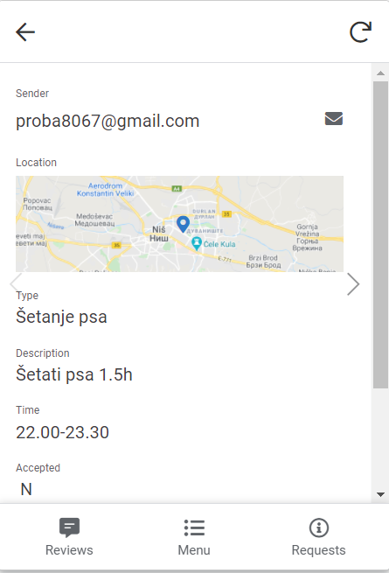
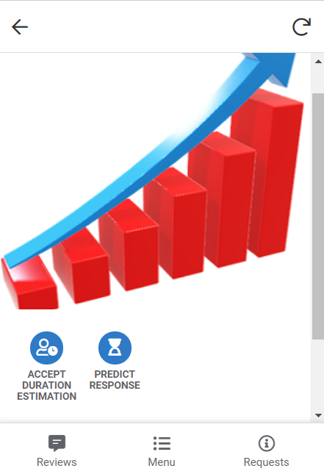
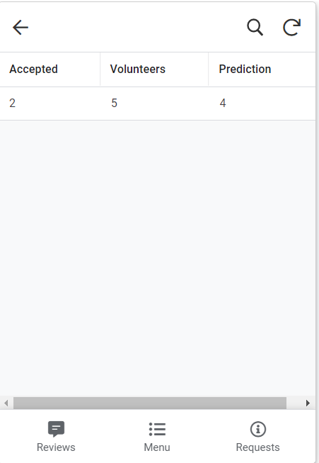


Potražilac pomoći – Snimci ekrana
Glavni meni
Estimations
Reviews
Ask for help

Slide 42
Volonter
Ima sledeće mogućnosti
Pregled liste zahteva
Prihvatanje zahteva za pomoć
Ukoliko nije na crnoj listi
Finalizacija prihvaćenog zahteva
Pregled ostvarenih poena
Pregled liste nagrada
Preuzimanje nagrda za ostavrene poene
Ukoliko ima dovoljno poena, kupon dobija na mail

Slide 43




Volonter – Snimci ekrana
Provide help
Glavni meni
Score list
Rewards

Slide 44
Zaključak
Prednosti
Brz, jednostavan razvoj podacima-vođenih multiplatformskih MA
Brza dostava ažuriranja
Redukovano pisanje koda
Zgodno za prototipe
Besplatno za manji brok korisnika
Mane
Otežano pronalaženje grešaka u AppSheet-u
Iako automatizovano, i dalje potrebna intervencija korisnika
Nije namenjeno grafički-intenzivnim i previše složenim aplikacijama
Komplikovan razvoj aplikacija sa više tipova korisnika
Uglavnom se svodi na zasebne aplikacije
Dodatni troškovi za veći broj korisnika

Slide 45
Hvala na pažnji!

